Slide 1
C++: 람다식 (lambda expressions)
최광훈
전자컴퓨터공학부
전남대학교

Slide 2
목차
람다계산법: 람다식의 기원
C++의 람다식

Slide 3
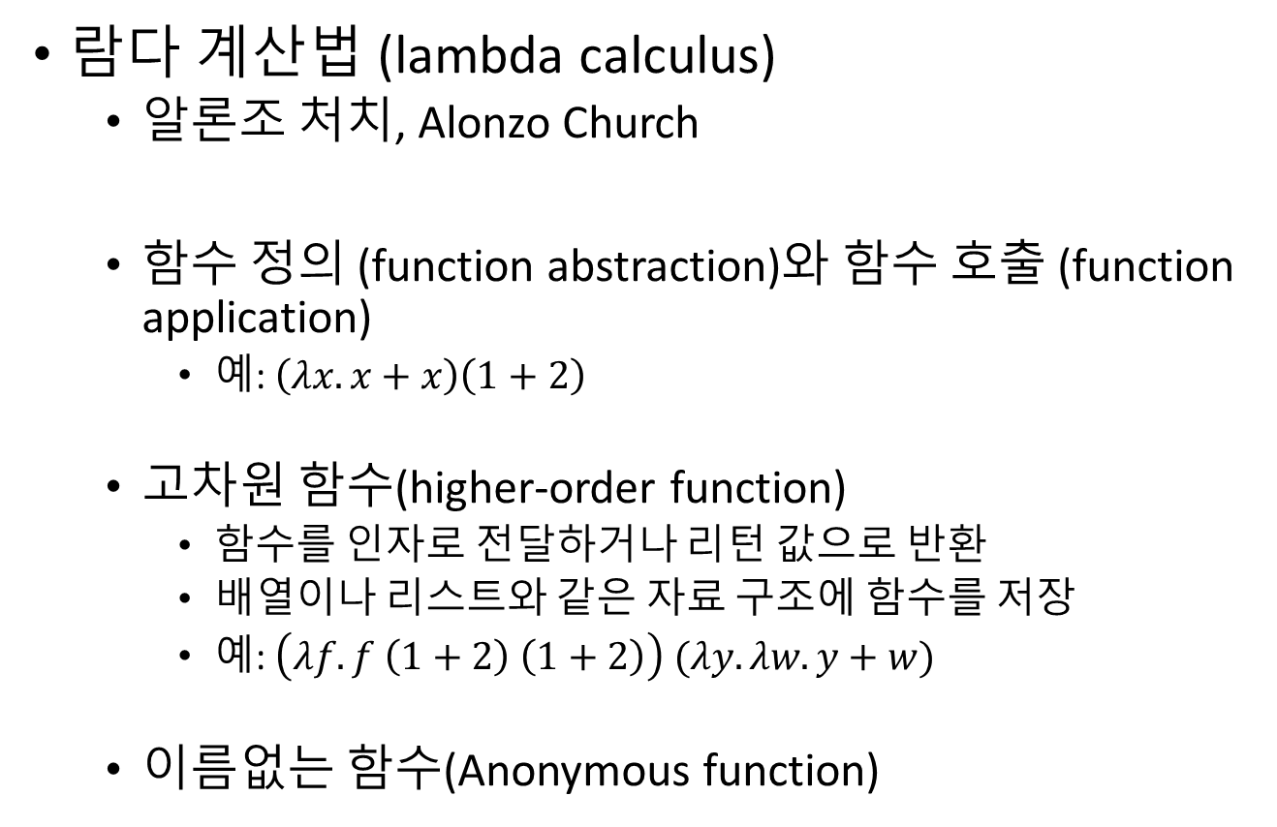
람다 계산법: 람다식의 기원
람다 계산법 (lambda calculus)
알론조 처치, Alonzo Church
함수 정의 (function abstraction)와 함수 호출 (function application)
예: $\left(λx. x+x\right)\left(1+2\right)$
고차원 함수(higher-order function)
함수를 인자로 전달하거나 리턴 값으로 반환
배열이나 리스트와 같은 자료 구조에 함수를 저장
예: $\left(λf.f \left(1+2\right) \left(1+2\right)\right) (λy.λw.y+w)$
이름없는 함수(Anonymous function)
https://ko.wikipedia.org/wiki/람다_대수

Slide 4
람다 계산법 (계속)
함수형 언어(Functional Language)의 기초
Haskell, Scheme, O’Caml, LISP, Elm 등
비함수형 언어에도 람다 개념을 도입하는 추세
C++11(2011), Java8(2014), C#3.0(2007)
JavaScript(ES2015), Python (???)
간결한 프로그램을 작성하고, 병렬화 프로그램 구성에 장점

Slide 5
C++의 람다식
람다 구문
[capture] (parameter list) -> return type { function body}
예:
auto lambda1 = [] (const string& a, const string& b) -> bool
{ return a.size() < b.size(); };
int sz = 10;
auto lambda2 = [sz] (const string& a) { return a.size() >= sz; };
cout << lambda1("abc", "def ghi") << endl;
cout << lambda2("hello") << endl;

Slide 6
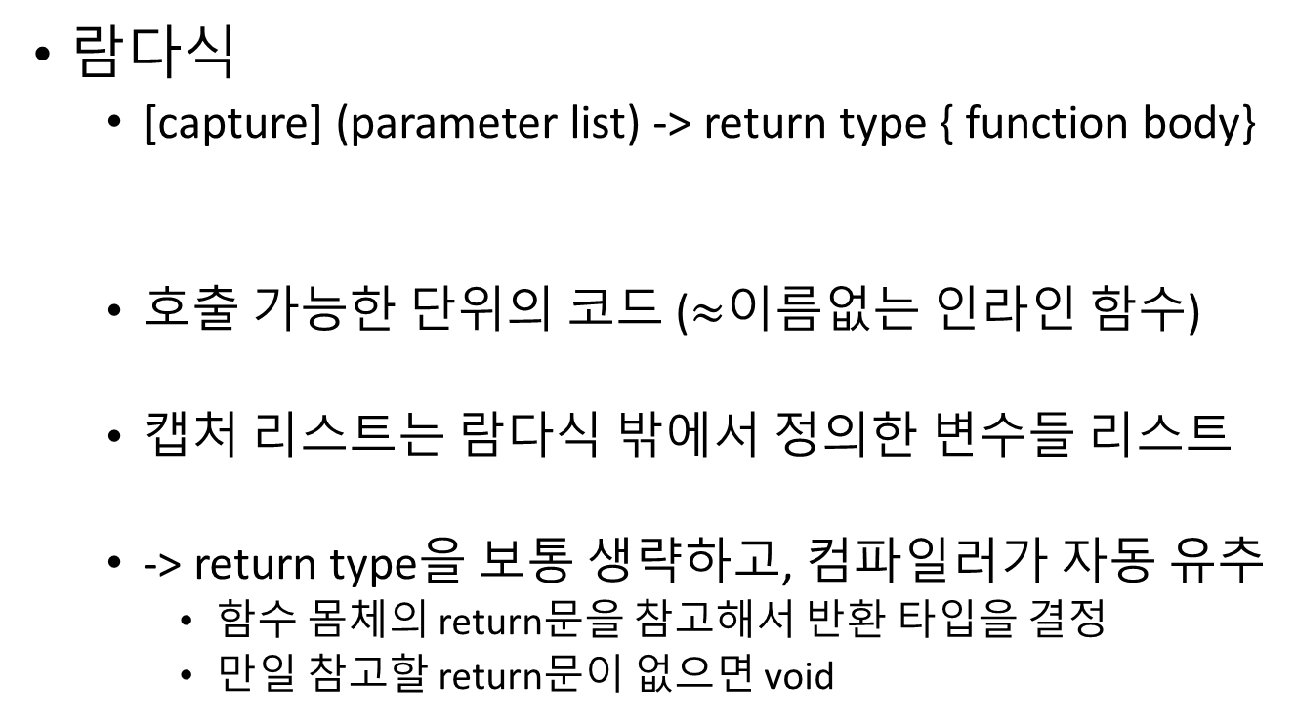
C++의 람다식
람다식
[capture] (parameter list) -> return type { function body}
호출 가능한 단위의 코드 ($≈$이름없는 인라인 함수)
캡처 리스트는 람다식 밖에서 정의한 변수들 리스트
-> return type을 보통 생략하고, 컴파일러가 자동 유추
함수 몸체의 return문을 참고해서 반환 타입을 결정
만일 참고할 return문이 없으면 void

Slide 7
C++의 람다식: 캡처 리스트
예:
int sz = 10;
auto lambda1 = [sz] (const string& a) { return a.size() >= sz; };
cout << lambda1("hello") << endl;
sz = 3;
cout << lambda2(“hello”) << endl;
실행 결과는?

Slide 8
C++의 람다식: 캡처 리스트
예:
int sz = 10;
auto lambda1 = [&sz] (const string& a) { return a.size() >= sz; };
cout << lambda1("hello") << endl;
sz = 3;
cout << lambda2(“hello”) << endl;
실행 결과는?

Slide 9
다양한 캡처 절
int x = 30, y = 20; 을 가정
[] {}; | Capture nothing
[x] (int arg) { return x; }; | Value(copy), capture x
[=] { return x; }; | Value(copy), capture all
[&] { return y; }; | Reference capture all
[&, x] { return y; } ; | Reference capture all except x
[=, &y] { return x; }; | Value(copy) capture all except y
[this] {return this-> something; }; | This capture
[=, x] { }; | Error
[&, &x] {}; | Error
[=, this] {}; | Error
[x, x] {}; | Error

Slide 10
활용 예: 템플릿 함수의 인자
vector<string> words;
words.push_back(“abc”);
words.push_back(“def”);
words.push_back(“ghi”);
char c = ‘ ’;
ostream&os = cout;
for_each(words.begin(), words.end(),
[&os, c] (const string& s) { cout << s << c; });
sort(words.begin(), words.end(),
[] (const string& s1, const string& s2) { return s1 > s2; });
int num = 2;
cout << count_if (words.begin(), words.end(),
[] (const string& s) { return s.length() < num; });
보다 많은 사용 예제는 algorithm 템플릿 라이브러리 참고

Slide 11
활용 예: 템플릿 함수의 인자(계속)
sort(words.begin(), words.end(),
[sz] (const string& s1, const string& s2) { return s1 > s2; });
class GreaterThanString {
public:
bool operator() (const string& s1, const string& s2) const
{ return s1 > s2; }
}
sort(words.begin(), words.end(), new GreaterThanString);
// cf. function-call operator
// GreaterThanString* p = new GreaterThanString;
// (*p)(“abc”, “def ghi”);
an overloaded function-call operator

Slide 12
활용 예: 고차원 함수
auto addtwointegers = [] (int x) -> function<int(int)> {
return [x] (int y) { return x + y; };
};
// cf. auto f = [] (int x, int y) { return x + y; };
auto higherorder = [] (const function<int(int)>& f, int z) {
return f(z) * 2;
};
auto answer = higherorder(addtwointegers(7), 8);
cout << answer << endl;

Slide 13
참고
C++ Primer
Stanley B. Lippman, Josée Lajoie, Barbara E. Moo
Addison Wesley
cplusplus.com
http://www.cplusplus.com/reference/

